Slide 1
„GINTARĖLIO ŽALIASIS DIENORAŠTIS“
Pranešimą parengė:
Mažeikių l/d „Gintarėlis“
Vyr. mokytoja
Dainora Ružauskienė
2023–09-14

Slide 2
Gamtosauginis ugdymas formuoja vaiko supratimą, kaip reikia saugoti gamtą, padeda suprasti, kokia svarbi gamtos pusiausvyra, nes kiekvienas gyvūnas, augalas užima tam tikrą vietą ekosistemoje. Todėl mūsų pareiga – skatinti, sudominti kiekvieną vaiką, kad jis suprastų, kaip prižiūrėti, mylėti ir saugoti gamtą. .

Slide 3
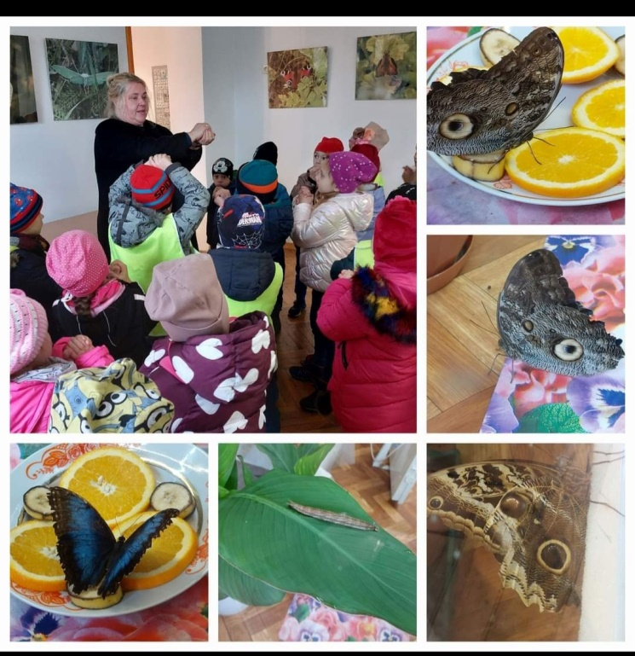
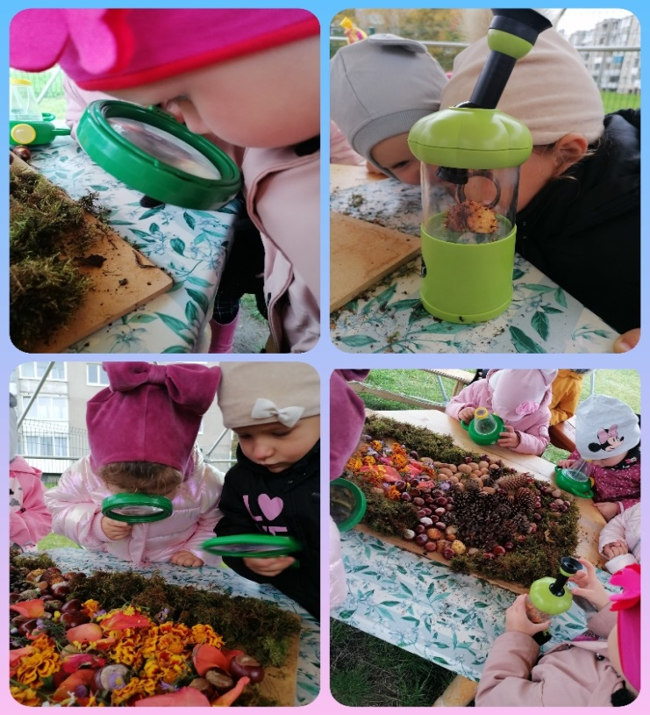
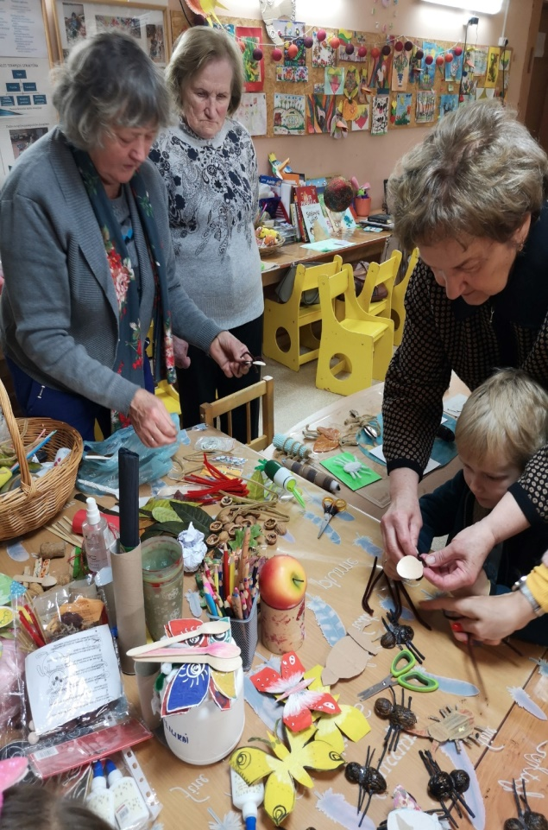
PROJEKTAS
„ GAMTA- VIENINTELĖ KNYGA, KURIOS KIEKVIENAS PUSLAPIS PRASMINGAS“
pap
VABALŲ IR VABZDŽIŲ
GAMINIMAS
IŠ ANTRINIŲ
ŽALIAVŲ SU“KLUBO
„MANO NAMAI“
SENJORĖMIS
pap
pap
IŠVYKA Į AKMENĖS
KRAŠTO MUZIEJŲ
DRUGELIŲ
EKSPOZICIJĄ
„DRUGELIŲ NAMAI“
GAMTINIŲ
STOTELIŲ
KŪRIMAS

Slide 4
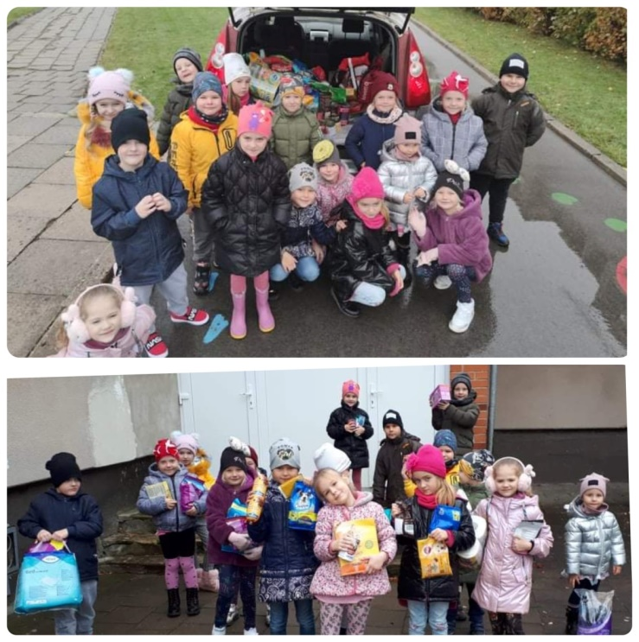
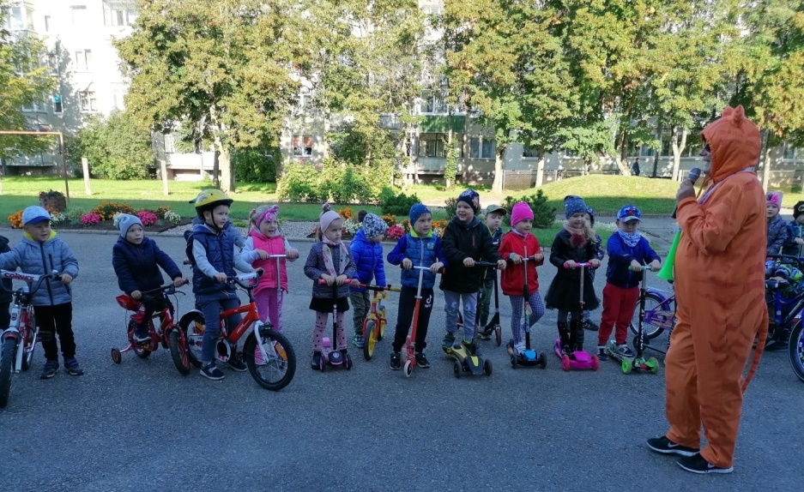
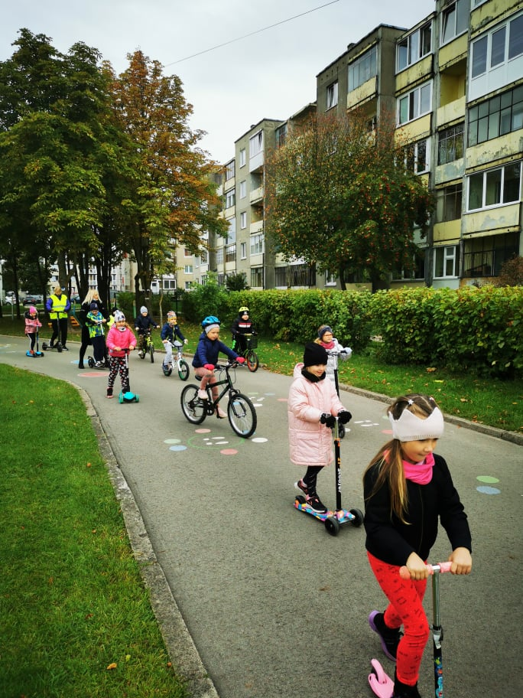
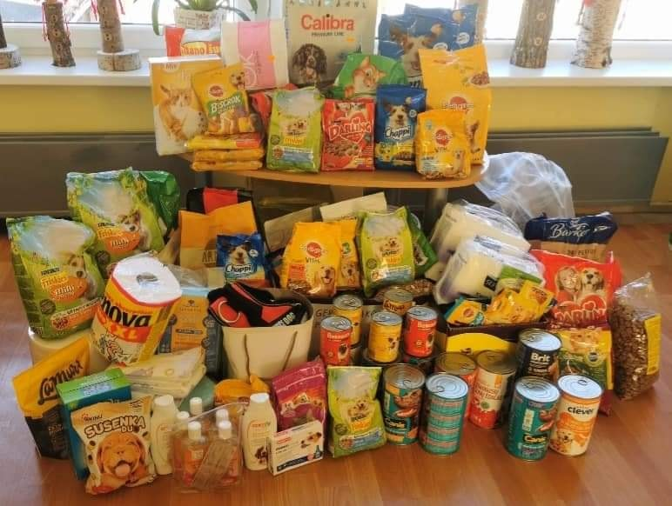
AKCIJOS
ddDIEd
„DIENA BE AUTOMOBILIO“
„IŠTIESK GERUMO RANKĄ GYVŪNAMS“

Slide 5
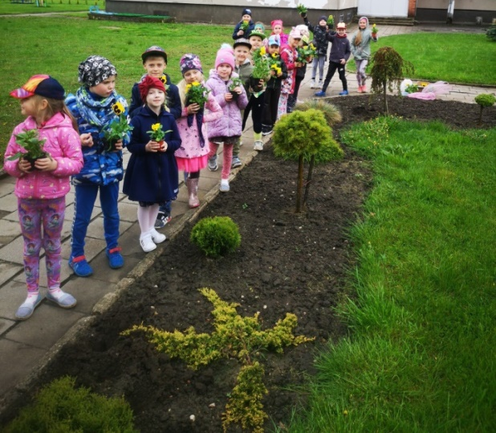
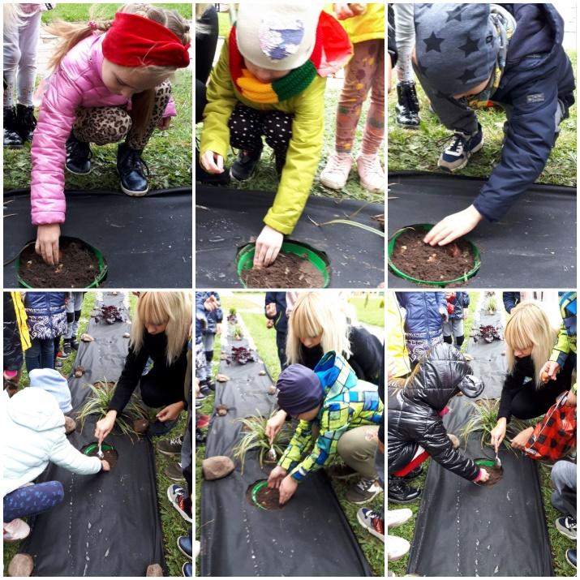
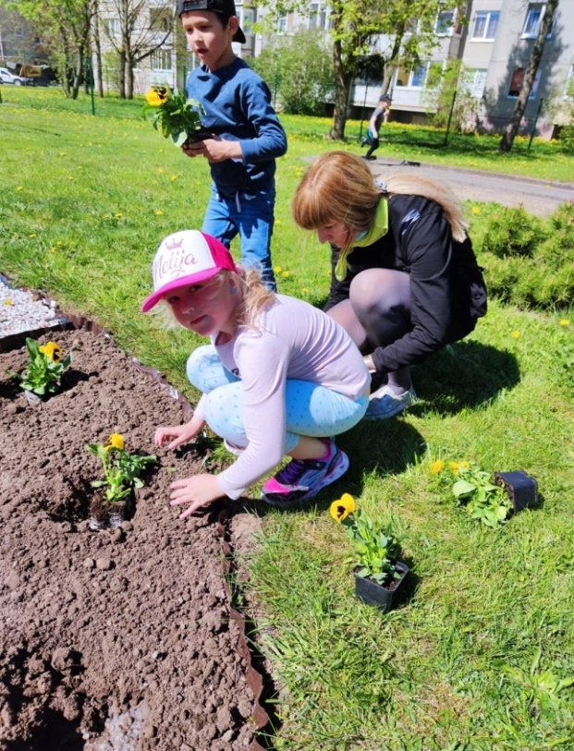
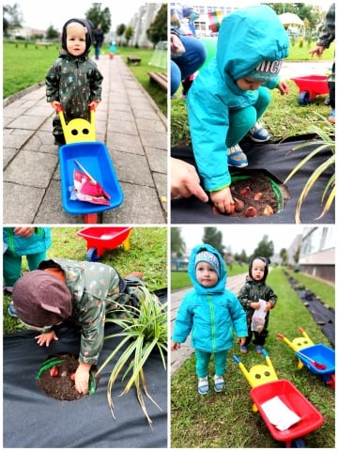
pap
AK
„PADOVANOK DARŽELIUI TULPIŲ SODINUKĄ“
AKCIJOS
P““aps
„PASODINSIU MARGASPALVĘ GĖLYTĘ“

Slide 6
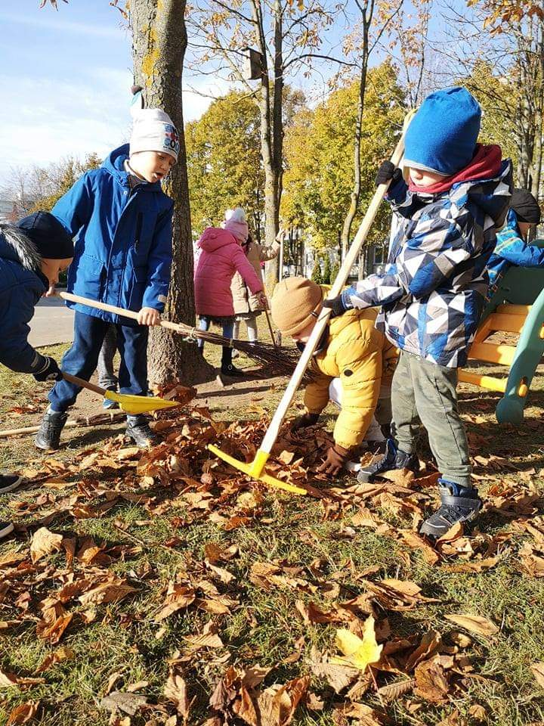
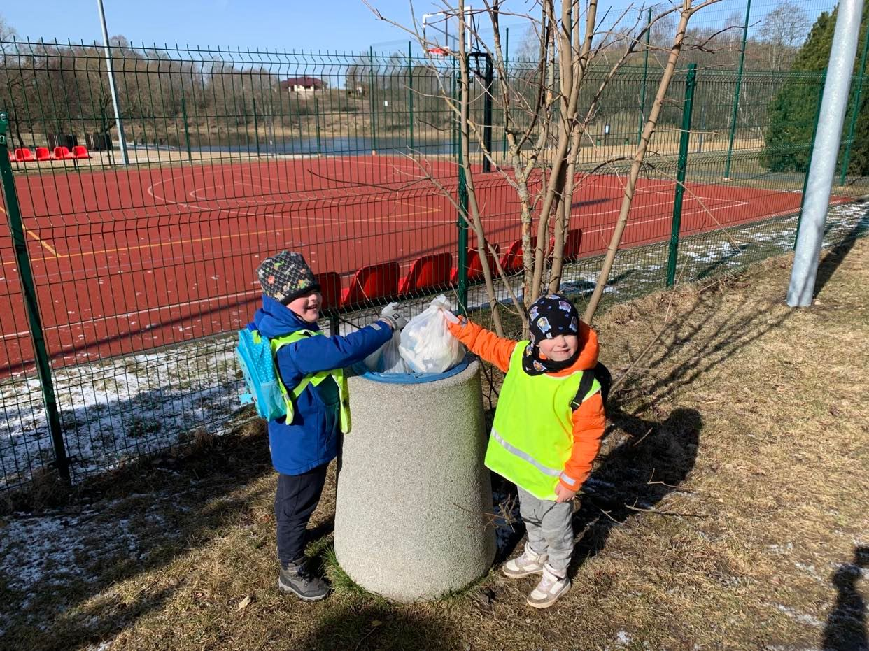
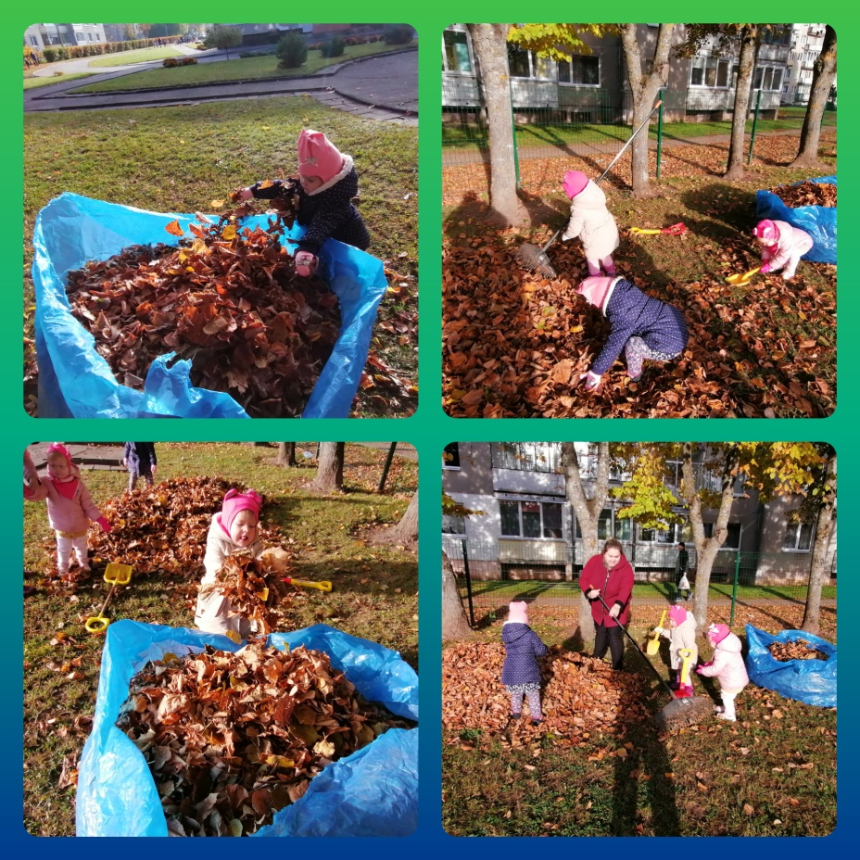
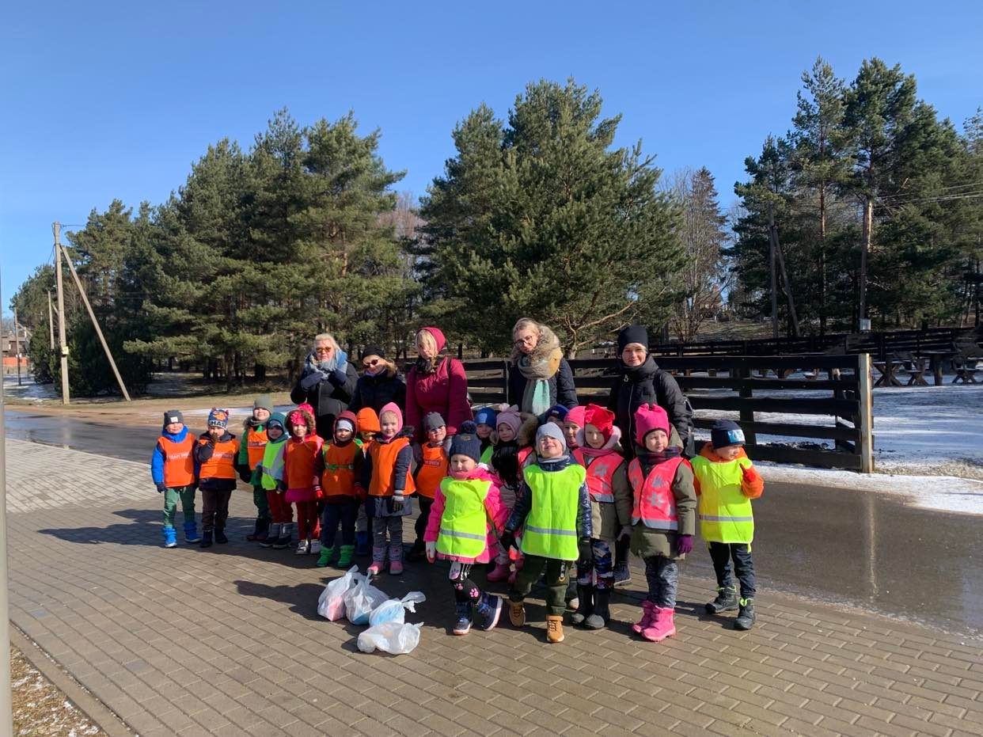
AKCIJOS
pap
RUDENINĖ ŠVARINIMOSI AKCIJA
„ RUDENS LAPŲ ŠURMULYS“
papšPAa
AKCIJA „DAROM“
PAVENČIUOSE

Slide 7
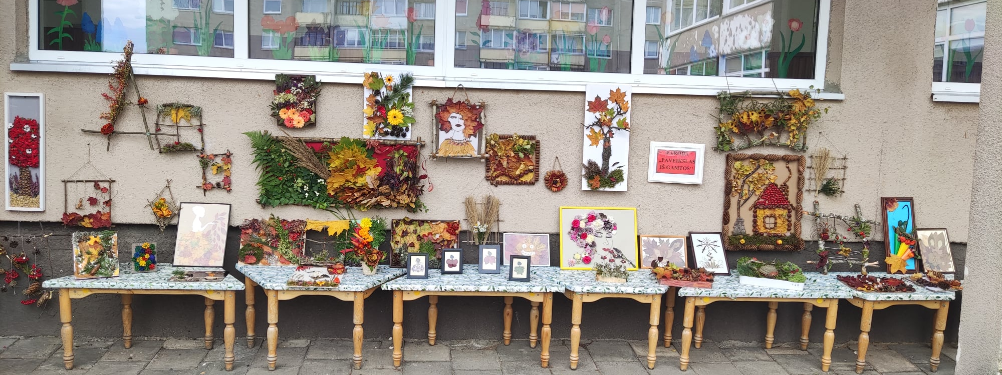
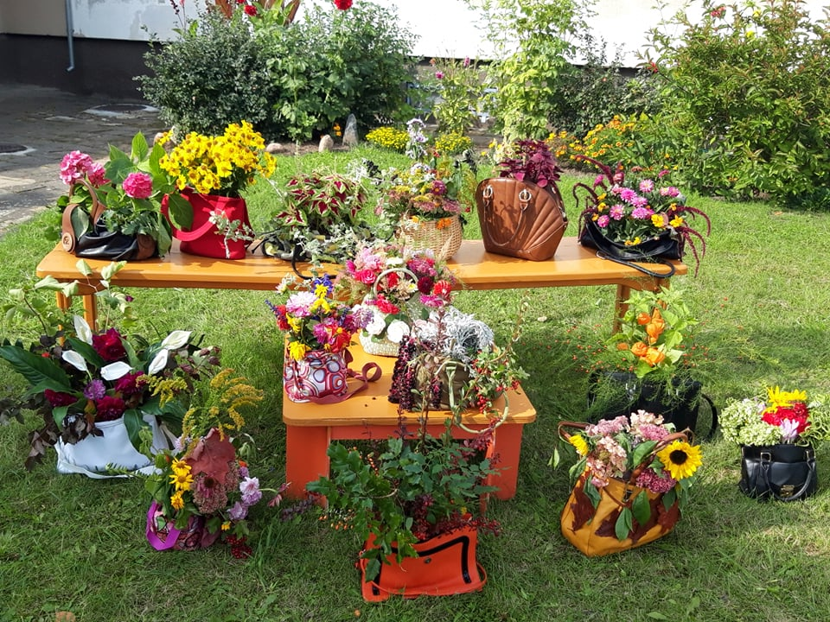
PARODOS
„PAVEIKSLAS IŠ GAMTOS“
„SENOJE RANKINĖJE RUDENINĖ PUOKŠTĖ“

Slide 8
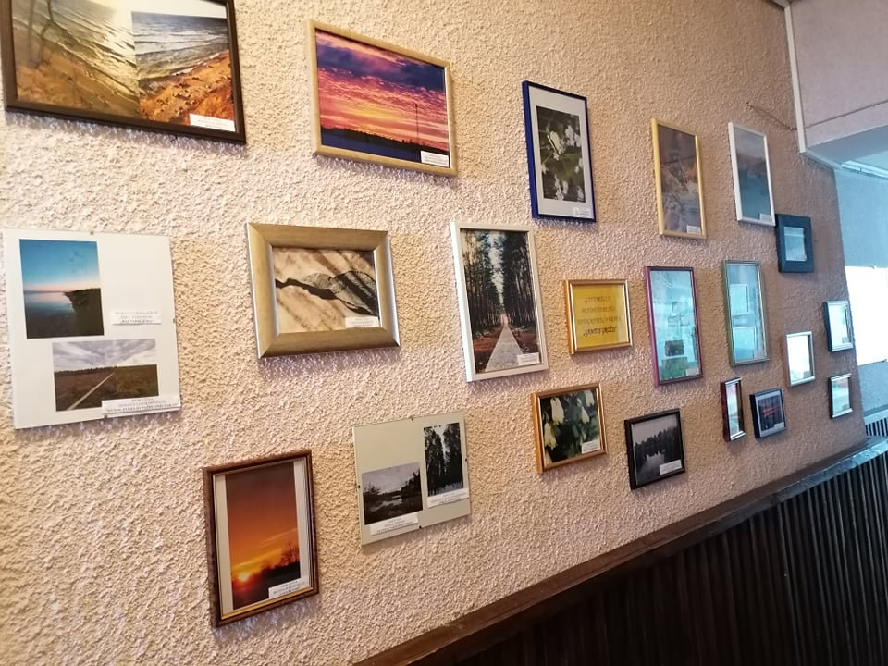
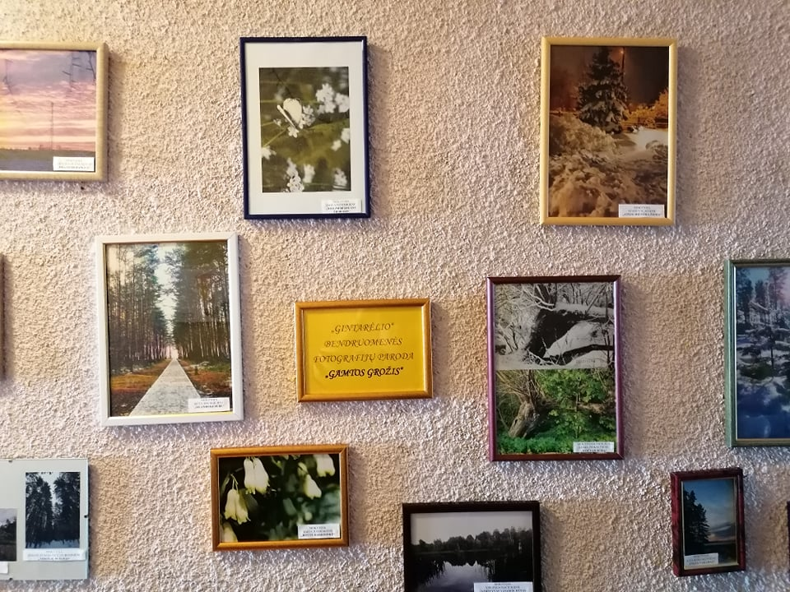
PARODOS
bENDRUOMENĖS
BENDRUOMENĖS FOTOGRAFIJŲ
PARODA „GAMTOS GROŽIS“

Slide 9
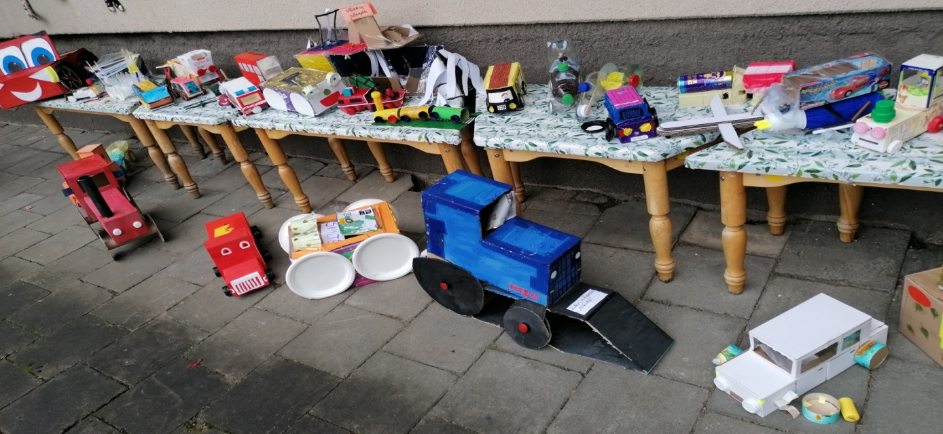
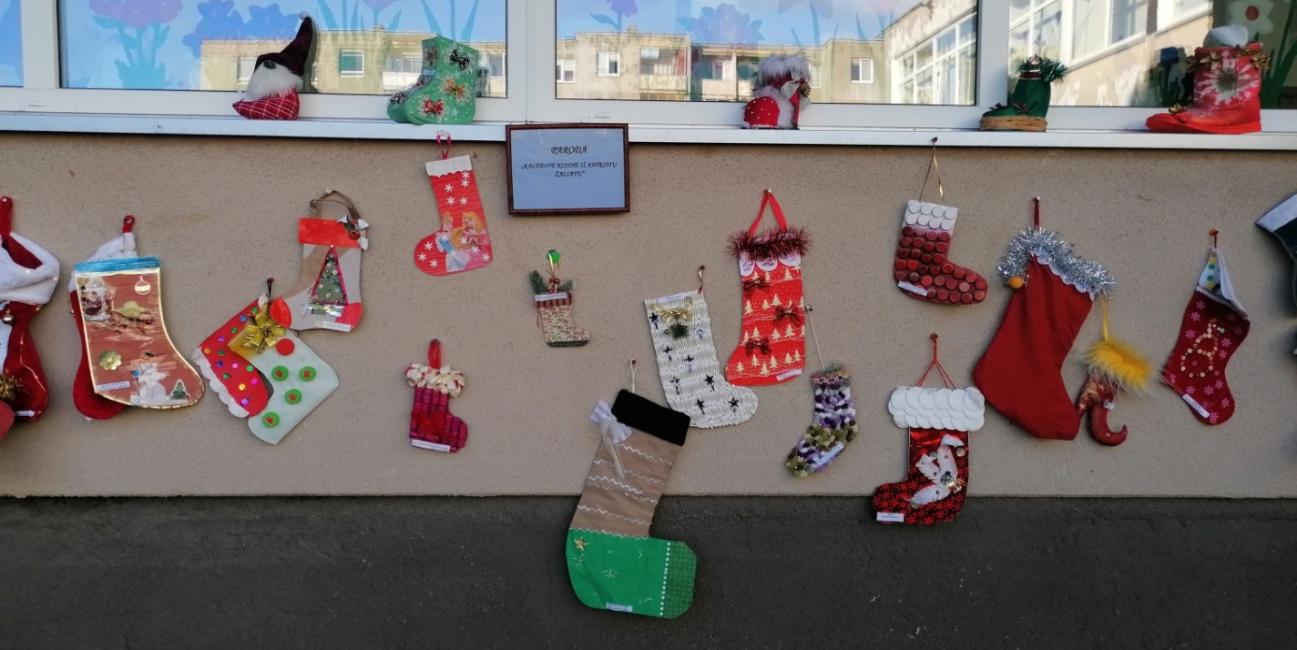
PARODOS
bENDRUOMENĖS
„TRANSPORTO PRIEMONĖS IŠ ANTRINIŲ ŽALIAVŲ“
bENDkaLRUOMENĖS
„KALĖDINĖ KOJINĖ IŠ ANTRINIŲ ŽALIAVŲ“

Slide 10
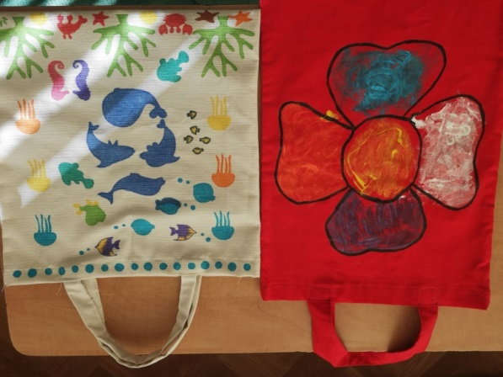
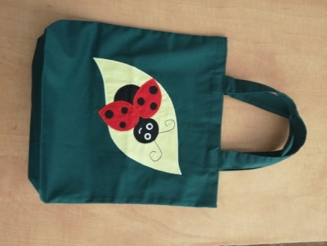
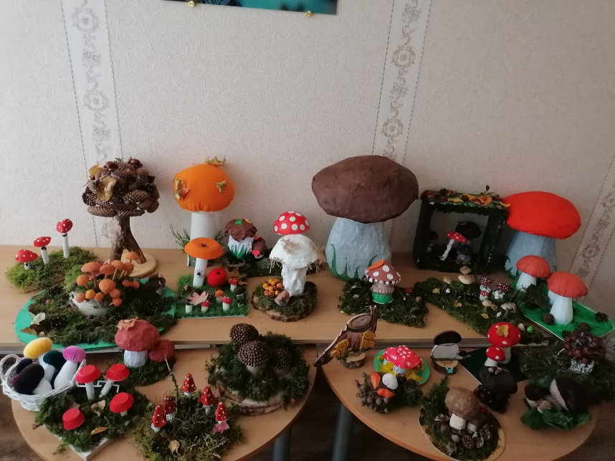
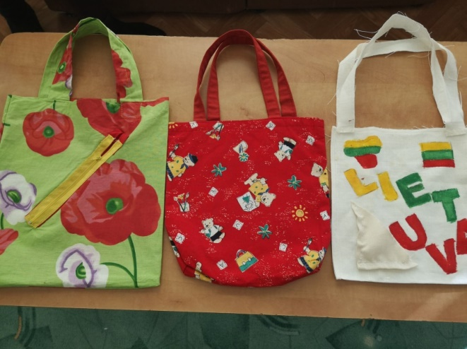
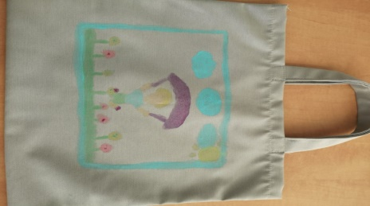
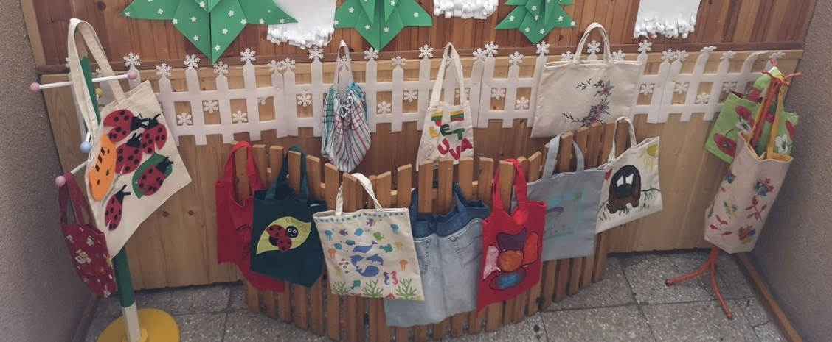
PARODOS
bENDRUOMENĖS“
„MAIŠELĮ SIUVU GAMTĄ MYLIU“
bENDRUOMENĖS“
„GRYBŲ KARALYSTĖJE“

Slide 11
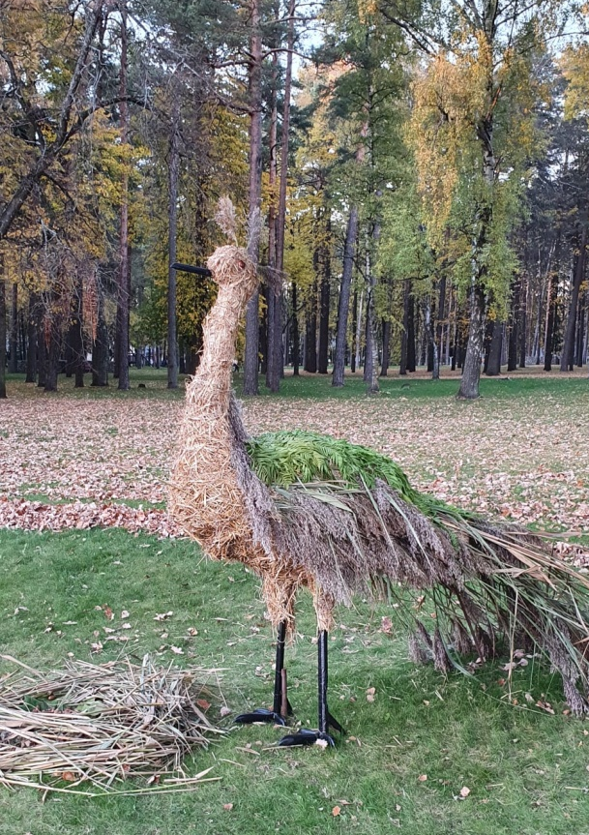
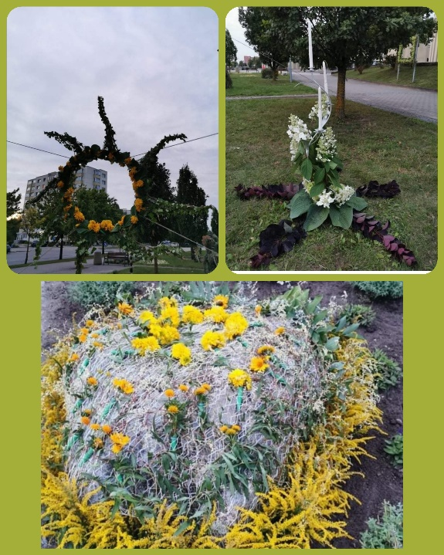
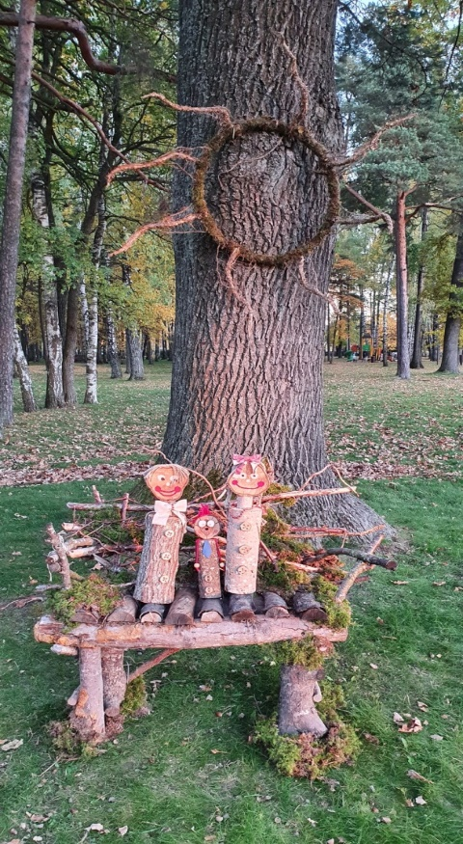
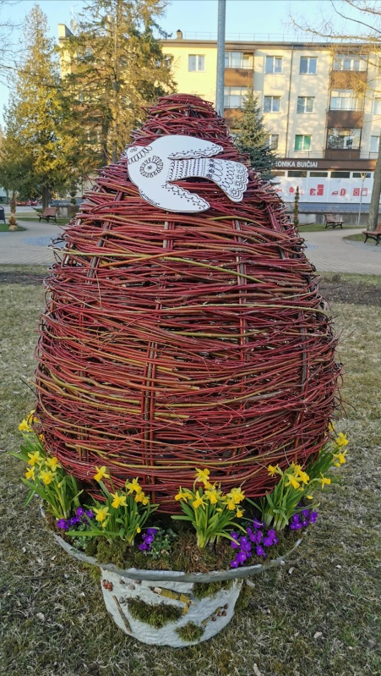
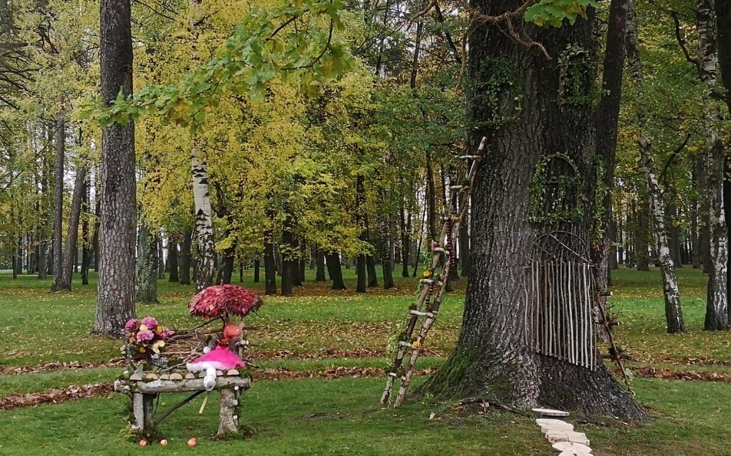
PARODOS
DALYVAUJAME MAŽEIKIŲ KLUBO „MANO NAMAI“ ORGANIZUOJAMOSE PARODOSE

Slide 12
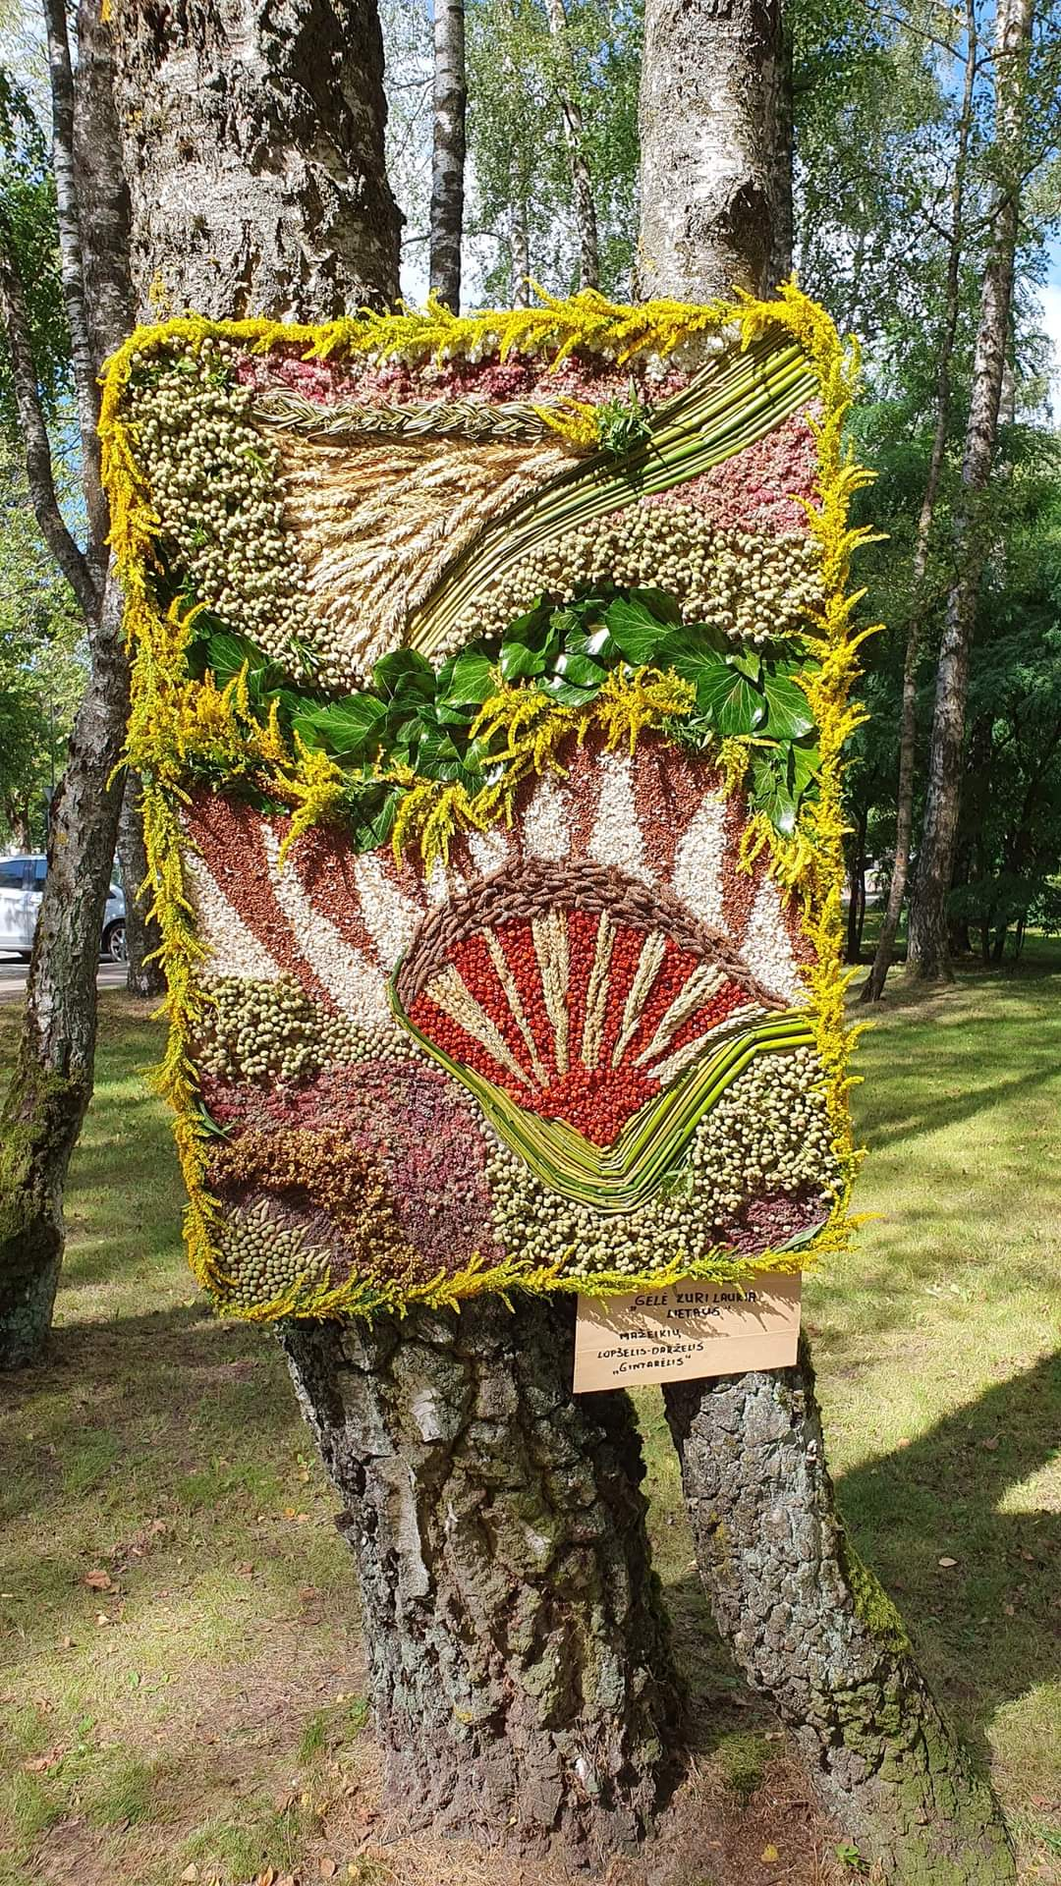
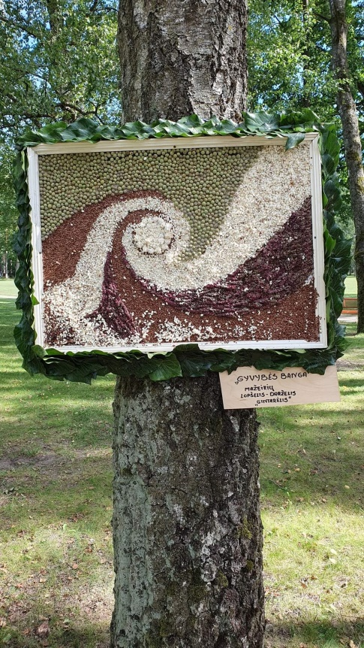
p
PARODOS

Slide 13
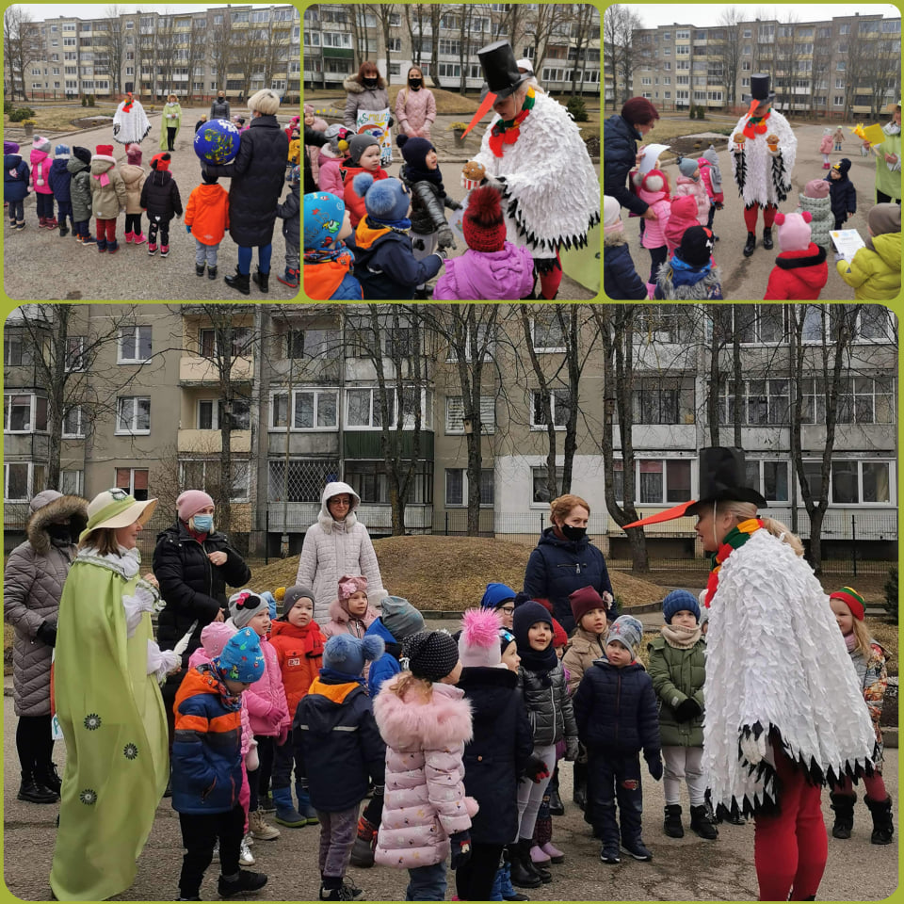
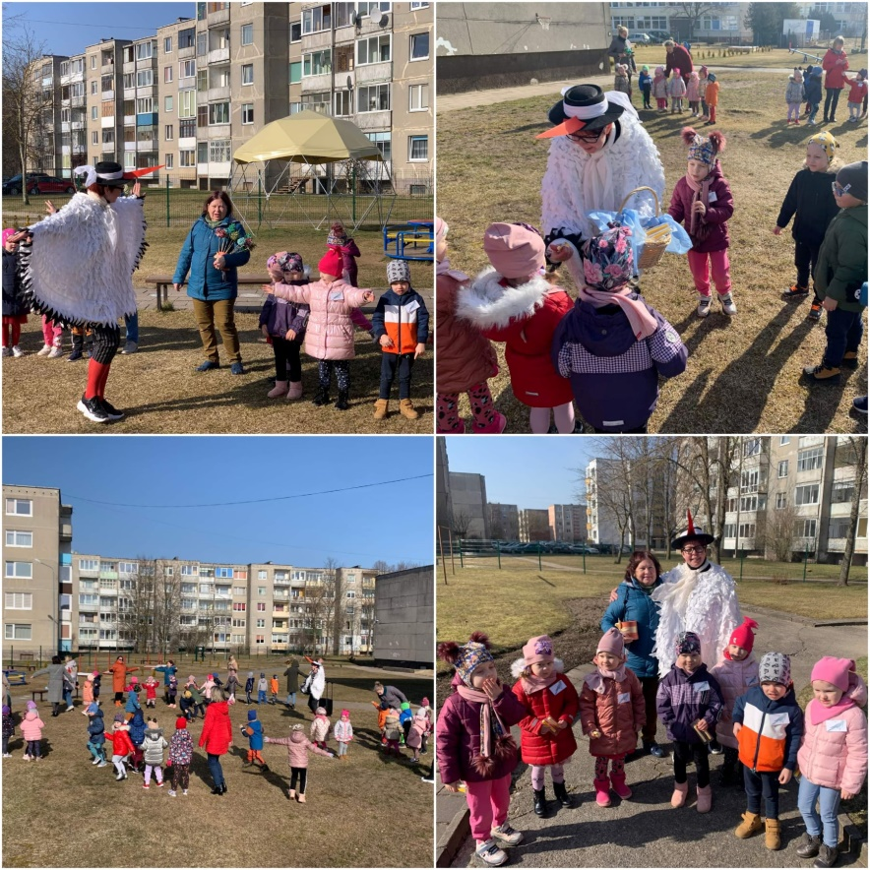
Š
ŠVENTĖS
gG
„GANDRO SUGRĮŽTUVĖS „

Slide 14
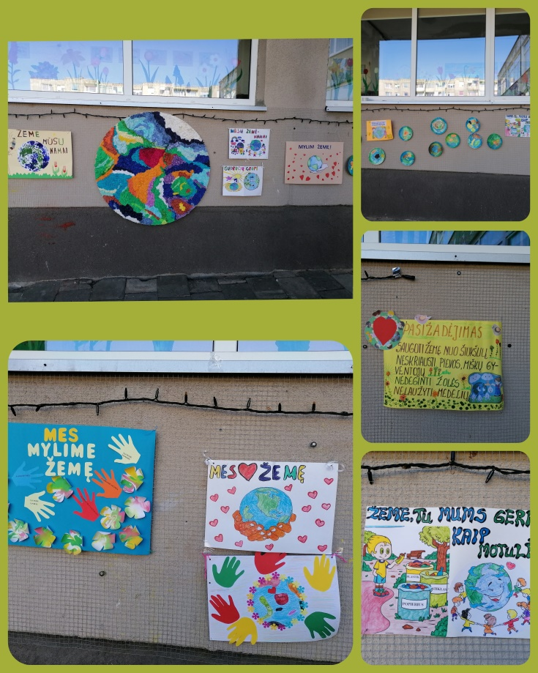
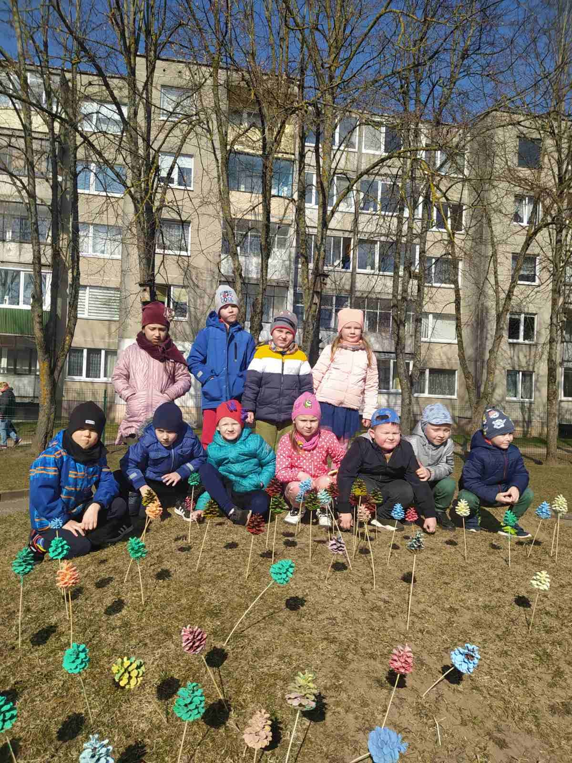
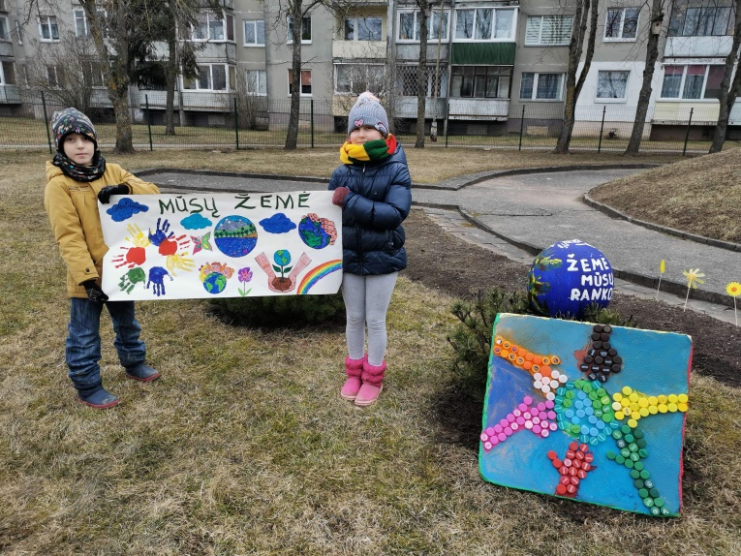
Š
ŠVENTĖS
gG
„ŽEMĖS DIENA“

Slide 15
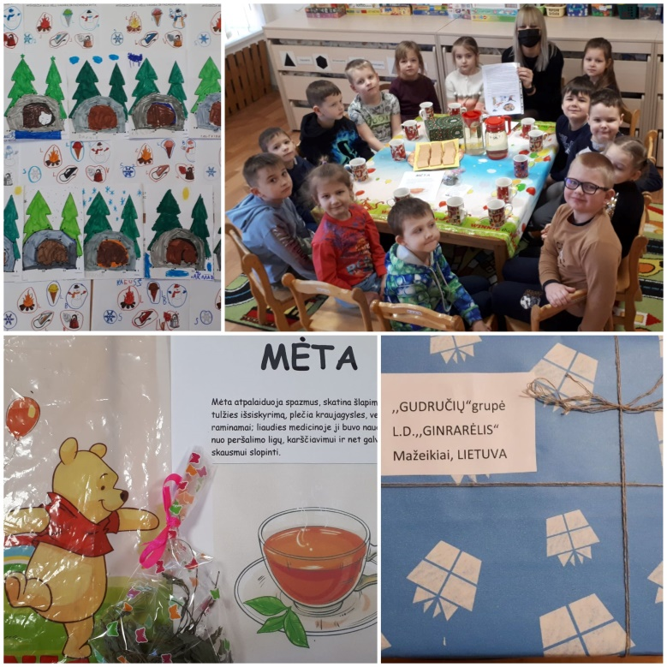
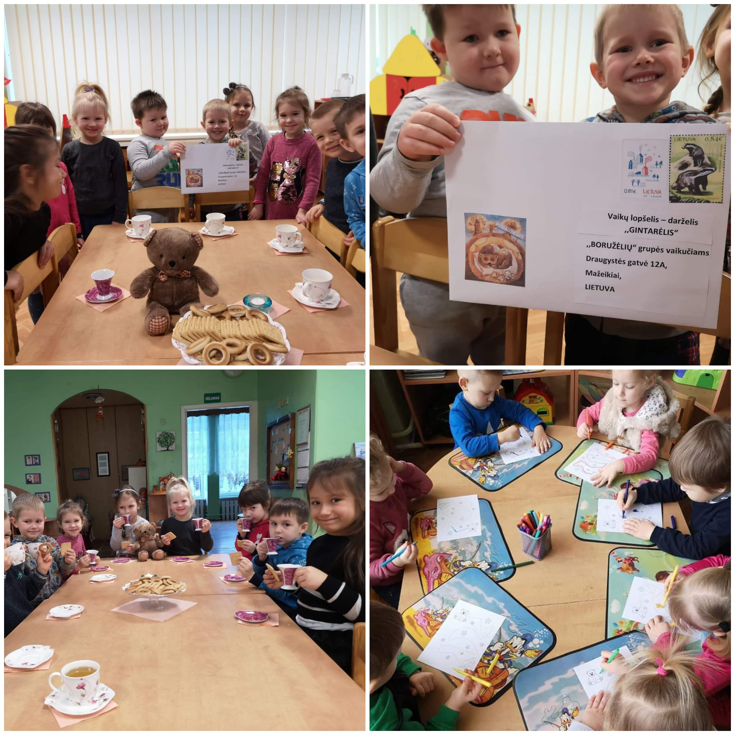
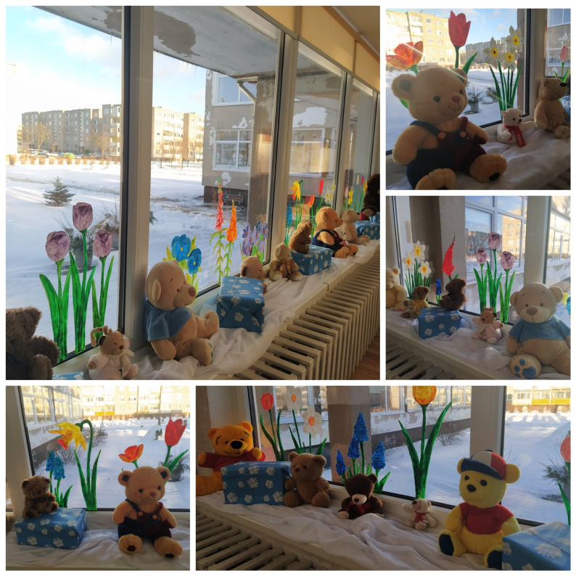
Š
ŠVENTĖS
gG
PUSIAUŽEMIS

Slide 16
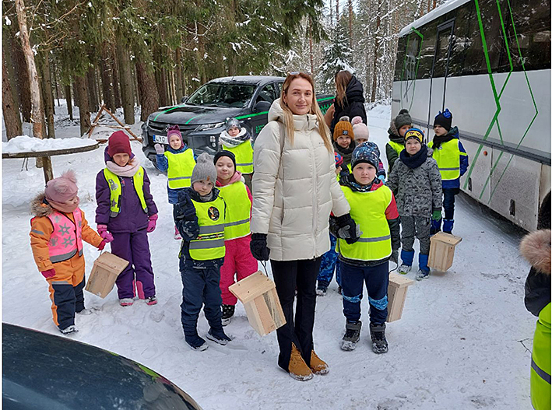
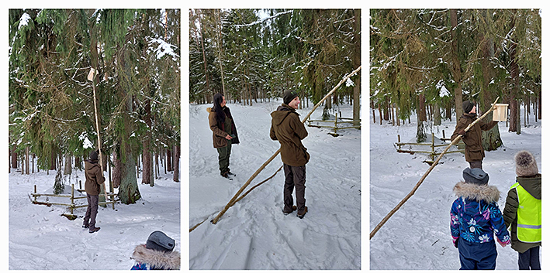
Š
ŠVENTĖS
gG
INKILŲ KĖLIMO ŠVENTĖ

Slide 17
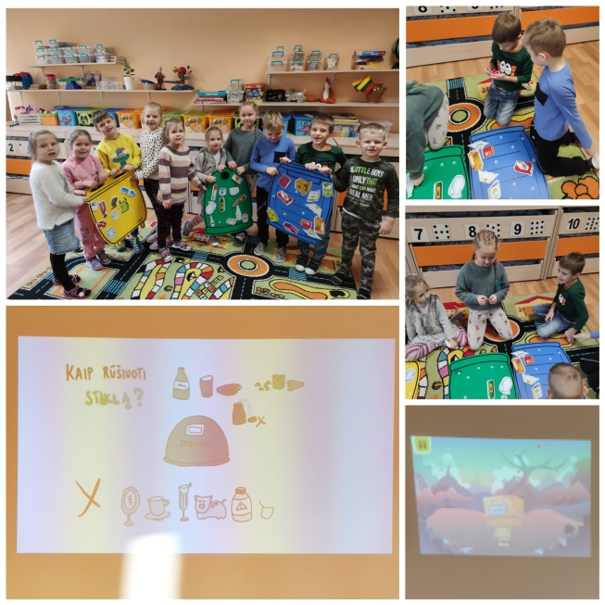
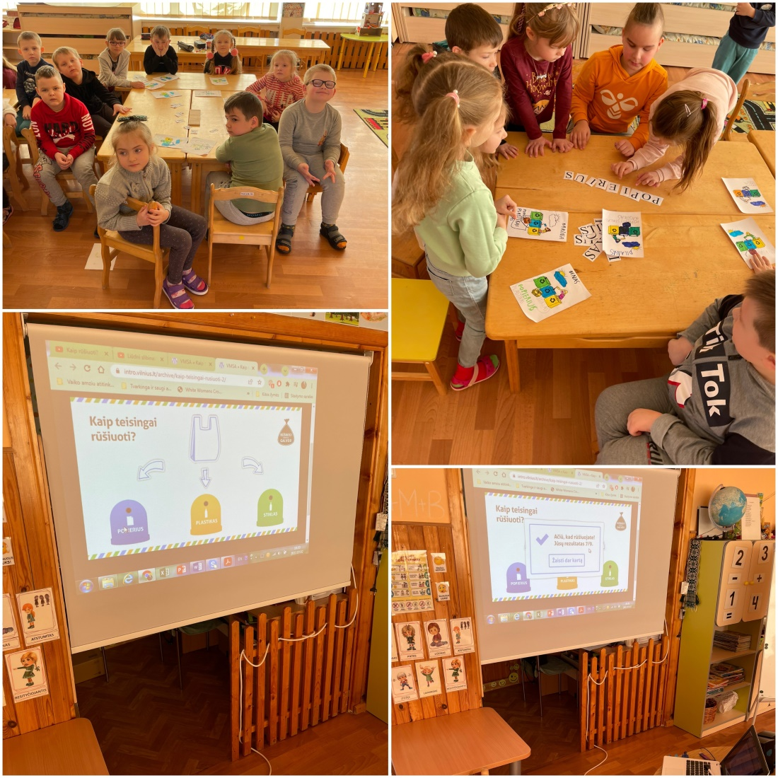
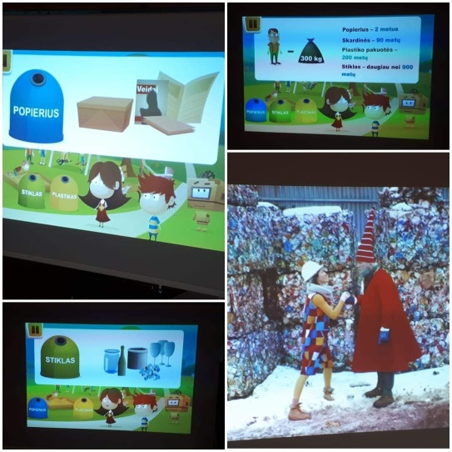
Š
EDUKACINĖS VALANDĖLĖS
gG
SVEČIUOSE
KONTEINERIUKAI
VIKTORINA„RŪŠIUOJU, GYVENU GRAŽIAU
IR SVEIKIAU“
gG

Slide 18
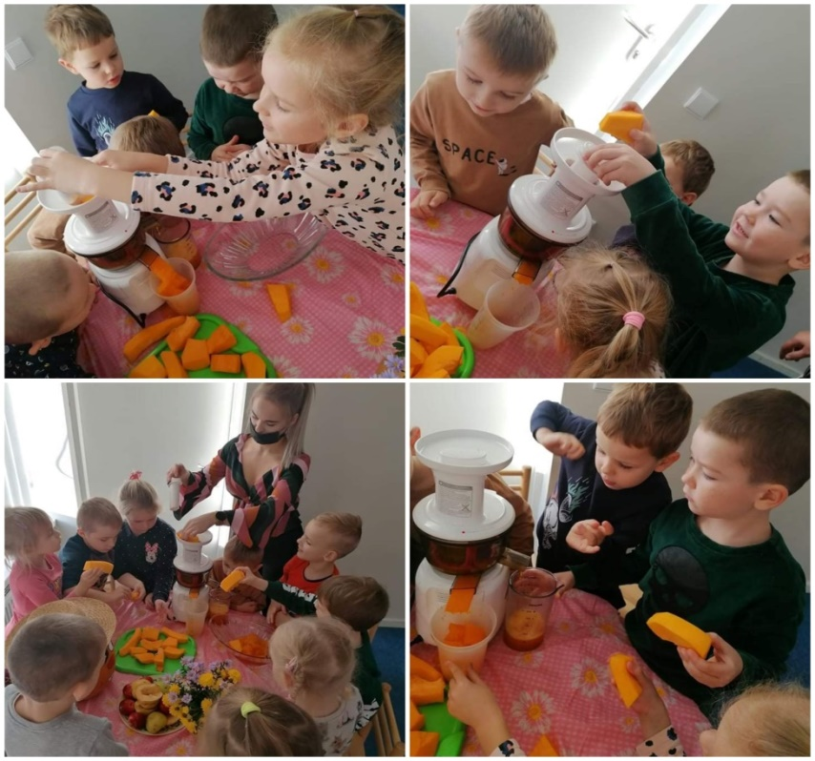
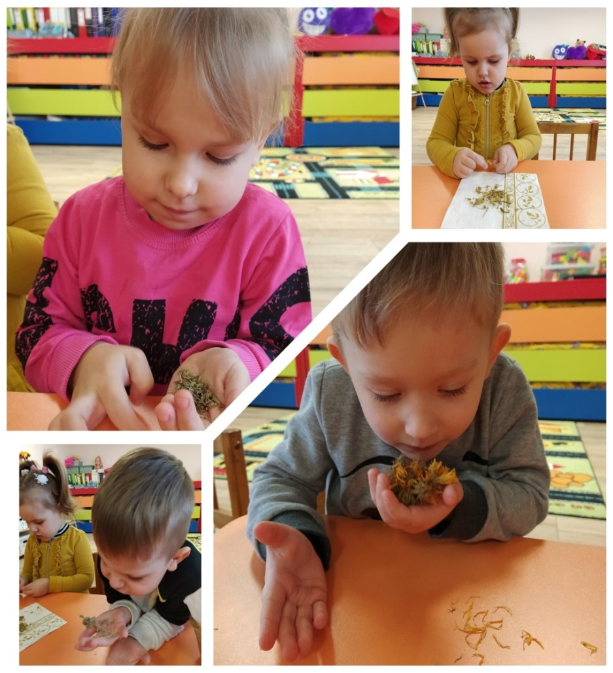
Š
EDUKACINĖS VALANDĖLĖS
gG
MOLIŪGŲ IR OBUOLIŲ FIESTA
gG
,,VAISTAI GYDO NUO VIENOS LIGOS, ARBATA NUO VISŲ“

Slide 19
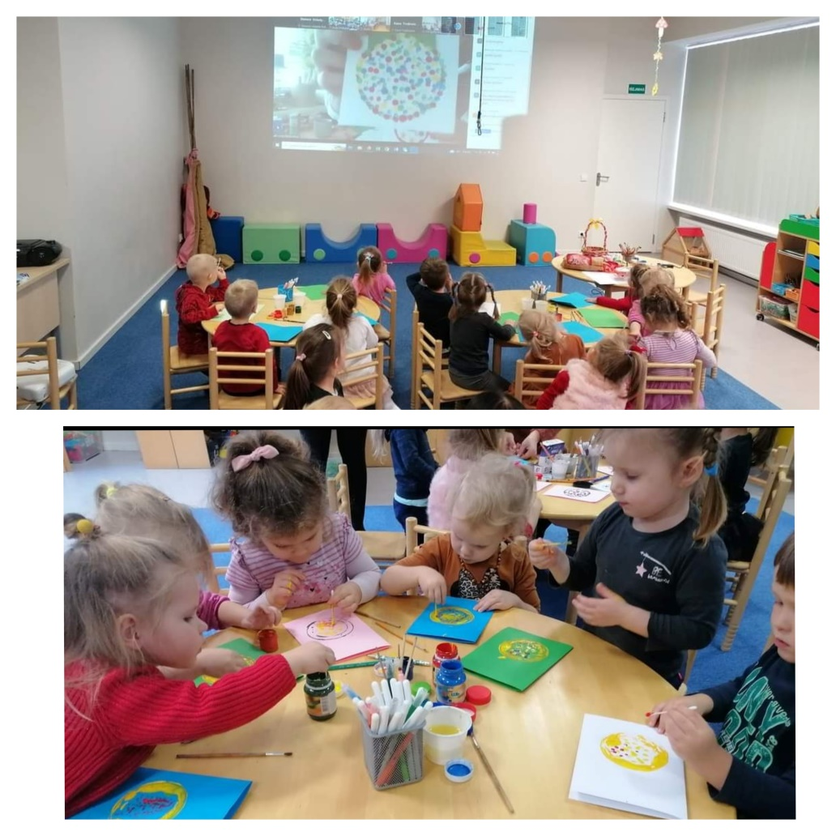
EDUKACINĖS
„ ŽALIOJO RAŠTINGUMO“ VALANDĖLĖS
gG
gG
KALĖDŲ SENELIO ATVIRUKAS
PANAUDOJANT
ANTRINES ŽALIAVAS
KAZIUKO MUGĖS
DIRBINIAI

Slide 20
EDUKACINĖS VALANDĖLĖ
„ŽALIASIS TAŠKAS“
gG
RŪŠIAVIMUI
ATOSTOGŲ NĖRA“

Slide 21
Š
GAMTOS
PAŽINIMAS SU
STEAM
gG
PASAULINĖ SNIEGO DIENA SU STEAM

Slide 22
GAMTOS PAŽINIMAS SU
STEAM
gEEG
EKPERIMENTAS „KAS GYVENA PO KELMU“
AŠ -ŽEMĖS VAIKAS: TYRINĖJU IR ATRANDU“
AŠ -ŽEMĖS VAIKAS: TYRINĖJU IR ATRANDU“
gG
RUDENS GĖRYBIŲ KONCERVAVIMAS

Slide 23
DALYVAVIMAS RESPUBLIKINIUOSE KONKURSUOSE
Dalyvavome mes rūšiuojam konkurse „Saugau ne tik save, bet ir aplinką. Kaukę nešioju, elektronikos ir baterijų atliekas rūšiuoju!”
DALYVAVAVOME EKOLOGINIAME KONKURSE „ŽALIASIS LĖKTUVĖLIS 2021“

Slide 24
DALYVAVIMAS RESPUBLIKINIUOSE KONKURSUOSE
EKOLOGINIAMEKONKURSE “MANO ŽALIOJI PALANGĖ“

Slide 25
DALYVAVIMAS RESPUBLIKINĖSE AKCIJOSE, PARODOSE, GAMTOS TEMATIKA
TARPTAUTINĖ VIRTUALI PARODA „KĄ RUDENS GĖRYBĖS SLEPIA“

Slide 26
DALYVAVIMAS RESPUBLIKINĖSE AKCIJOSE, PARODOSE, GAMTOS TEMATIKA
DALYVAVOME RESPUBLIKINĖSE PARODOSE: „MOLIŪGAS DARŽO KARALIUS“, MOLIŪGŲ FIESTA“.

Slide 27
DALYVAVIMAS TARPTAUTINIUOSE SEMINARUOSE
MOKYTOJA DONATA DALYVAVO ERASMUS+ TCA ORGANIZUOTAME SEMINARE „EDUCATON FOR SUSTAINABLE DEVELOPMENT“ ODENSĖJE DANIJOJE

Slide 28
DARŽELIO APLINKOS
PUOŠIMAS

Slide 29
BENDRADARBIAVIMAS SU TĖVAIS
TĖVAI PRISIDĖJO PRIE DARŽELIO APLINKOS GRAŽINIMO.

Slide 30
TERAPINIS GĖLYNAS

Slide 31
Gamtosauginis-ekologinis ugdymas turi būti nuoseklus procesas prasidedantis ankstyvojoje vaikystėje ir besitęsiantis visą gyvenimą.

Slide 32
AČIŪ UŽ DĖMESĮ!!!

